Slide 1
Le numérique au lycée

Slide 2
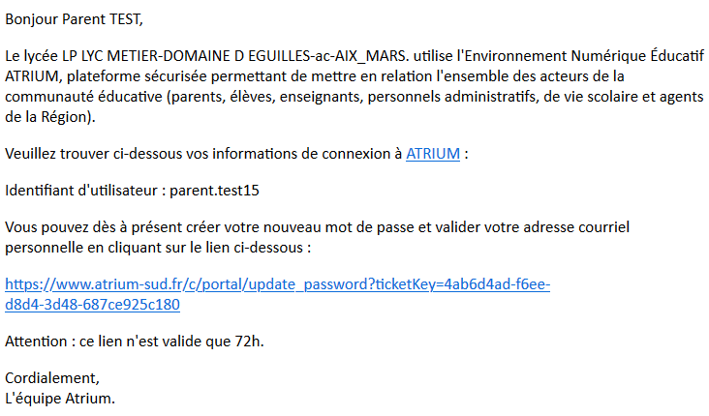
Atrium
Cliquez sur le lien que vous recevez par courriel sur l’adresse donnée au lycée
Votre nom d’utilisateur
Attention le lien est valable 72h

Slide 3
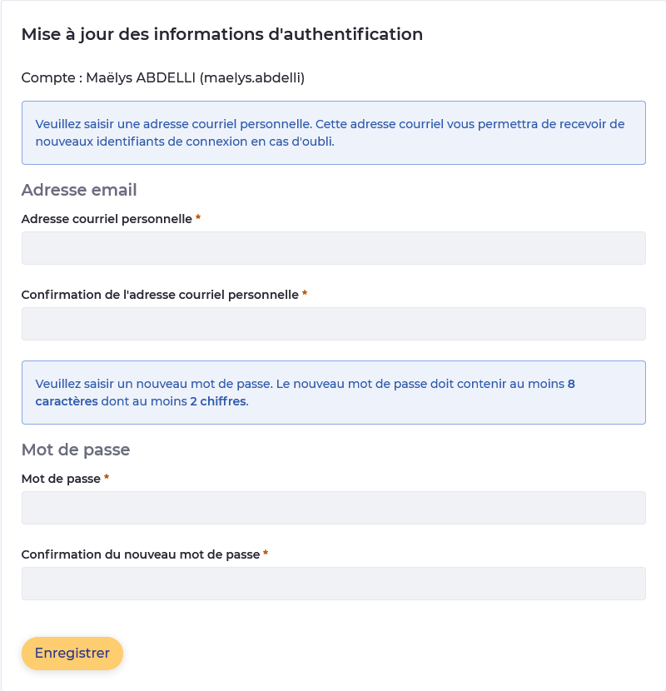
Atrium
Complétez la page de connexion
Renseigner votre adresse courriel
Mot de passe facile à retenir: numerodemamaison$nomderue Prenom$annéenaissance

Slide 4
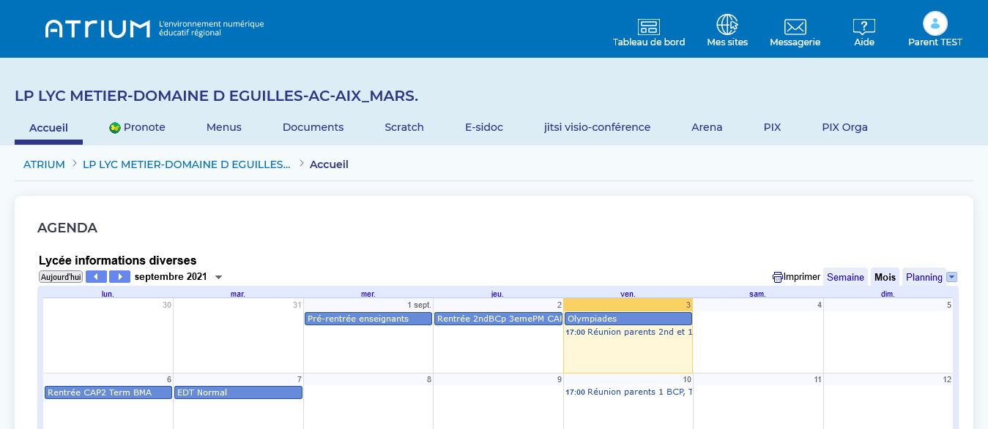
Atrium
Accès à Pronote
Agenda du lycée

Slide 5
Pronote WEB
Dans Atrium, cliquez sur Pronote
et vous arrivez sur le portail Pronote du Lycée

Slide 6
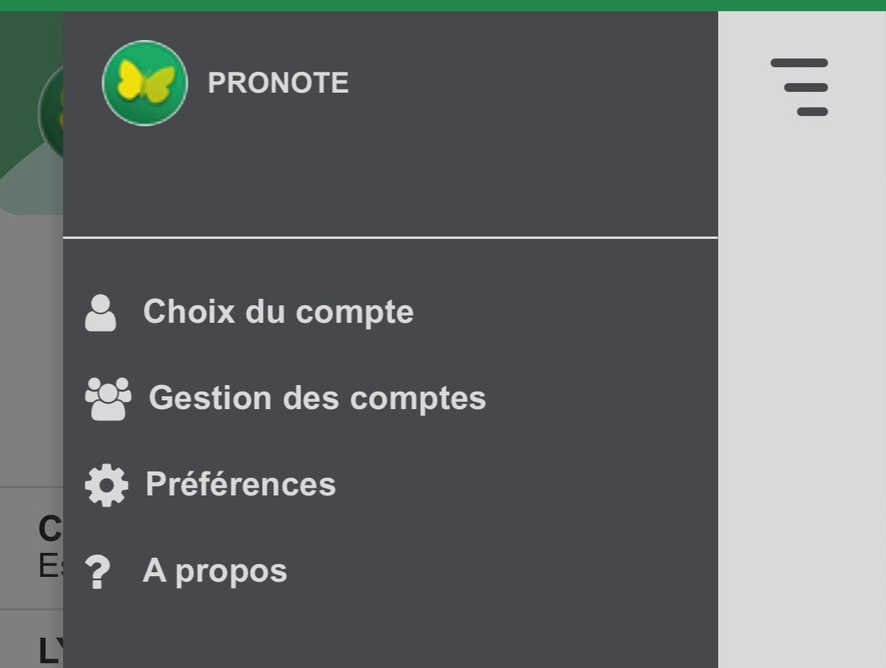
Pronote Mobile
Pour connecter Pronote sur son téléphone
Télécharger sur votre téléphone l’application Pronote via
Choisir dans le menu des trois petits traits gestion des comptes
Puis cliquer sur le plus apparu en bas à droite

Slide 7
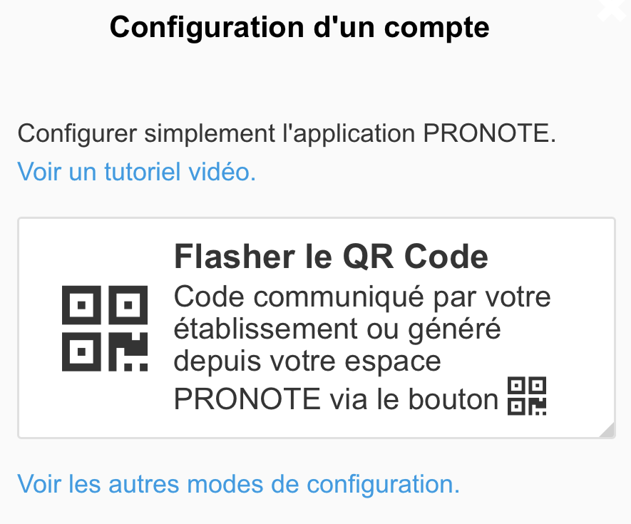
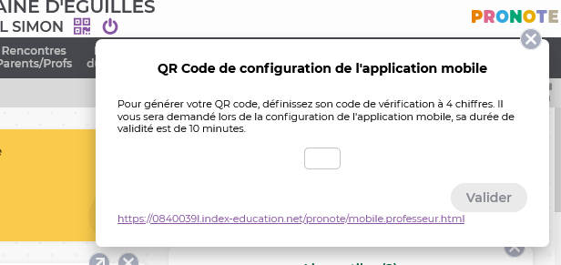
Connexion avec un autre écran
Choisir Flasher le QR code sur votre téléphone
Cliquer sur le QR code à de votre nom sur le PC
Entrer un code à 4 chiffres comme 1234
Entrer de même code sur votre téléphone et c’est bon

Slide 8
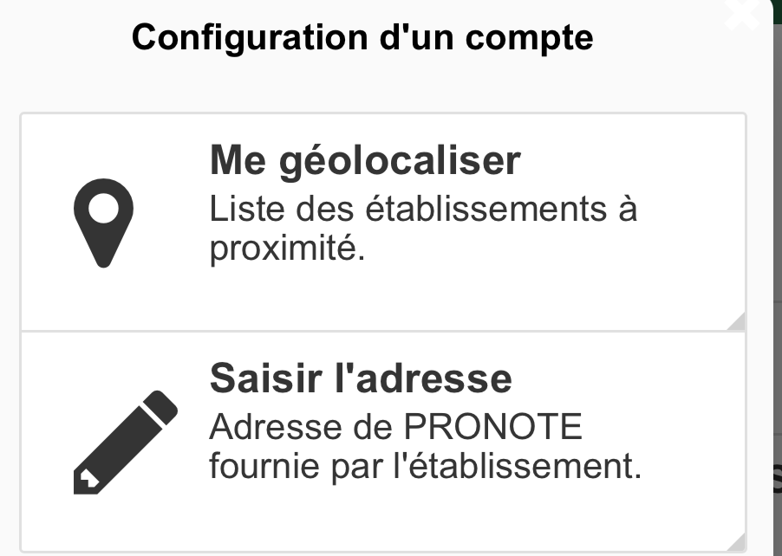
Connexion sans autre écran
Choisir « voir les autres modes »
Choisir « Me localiser » puis choisir le lycée
Enfin se connecter avec les identifiants ATRIUM

Slide 9
Tablettes
Vos enfants seront dotés d’une tablette comme livre numérique pour la durée de leurs formations.
Elle sera la propriété de l’élève et le lycée n’assure pas de maintenance
Il est important de vérifier que votre enfant possède une adresse de courriel GMAIL et qu’il en connaisse le mot de passe.
Si il a moins de 16 ans, vous devrez lier son adresse à la votre.

Slide 10
Contact
Si vous avez un problème numérique, vous trouverez sur le site du lycée
www.domaine-eguilles.fr
l’adresse des référents numérique:
itice0840039l@ac-aix-marseille.fr

